Slide 1
ПЕДАГОГИЧЕСКИЙ СОВЕТ
Тема:
«Современный урок: формы и методы.»

Slide 2
Основные недостатки уроков
Не объявляется тема и цель урока;
Используются однообразные, в основном репродуктивные методы обучения;
Не учитываются индивидуальные и возрастные особенности учащихся;
Не всегда даются ясные инструктажи по выполнению заданий, не ставятся чёткие учебные вопросы и задачи;
В урок не включаются вопросы, содержащие изученный ранее материал(задачи, орфограммы и т.д.);
От учащихся не требуют исчерпывающих ответов;
Отсутствуют задания, способствующие развитию информационной и учебно- познавательной компетенции;
Не используются разноуровневые задания;
Отсутствует система обратной связи учитель-ученик;
Используются однообразные и не эффективные формы проверки д/з, самостоятельных работ;
Отсутствуют задания, способствующие развитию у учащихся умения делать самоанализ своей деятельности;
Не запрограммирована динамика урока (как в прямом, так и в переносном смысле) не проводится динамическая пауза с конкретными валеологическими задачами (профилактика утомления глаз, правильное дыхание, переключение и восстановление внимания и т.п.);
Не подводятся итоги урока ( отсутствует рефлексия);
Не используются воспитательные возможности оценки;
Не продумывается дозировка и дифференциация домашних заданий. Отсутствует инструктаж к выполнению д/з, нет записи д/з на доске и в дневнике;
Не используется наглядность и средства ИКТ

Slide 3
В настоящее время, к сожалению, большая часть педагогов не стремится к изменению стиля преподавания: «нет времени и сил самому постигать что-либо новое, да и нет в этом смысла. Традиционный урок – как родной человек, в нем все близко и понятно: пусть не всегда удовлетворяет современным требованиям, но зато на уроке – все знакомо, привычно, понятно – традиционно.»
Так может и не стоит ничего менять?

Slide 4
Проблемы
Каким должен быть урок?
Что значит хороший урок?
Что такое современный урок?
Что придает современность уроку?
Чем сегодняшний урок отличается от вчерашнего?

Slide 5
Цель
Знакомство с основными требованиями предъявляемыми к организации современного урока.
Задачи:
Формирование понятия: «современный урок»;
Критическое осмысление собственного уровня профессиональной деятельности;
Поиск путей повышения эффективности современного урока.

Slide 6

Каким должен быть урок?
История педагогики дала ответ на этот вопрос:
«Урок есть открытие истины, поиск и осмысление её в совместной деятельности учителя и ученика».
«Урок есть часть жизни ребёнка и проживание этой жизни должно совершаться на уровне общечеловеческой культуры».
«Ученик на уроке всегда остаётся наивысшей ценностью , выступая в роли цели и никогда не выступая в виде средства».
(Н.Е.Щуркова)

Slide 7
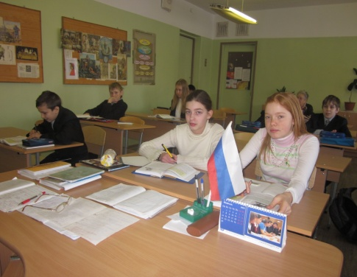
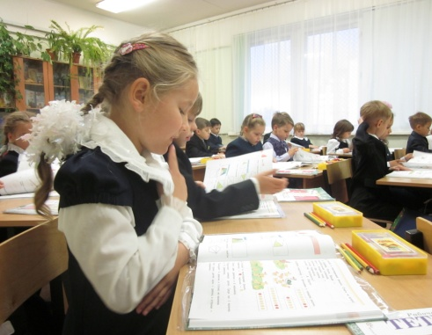
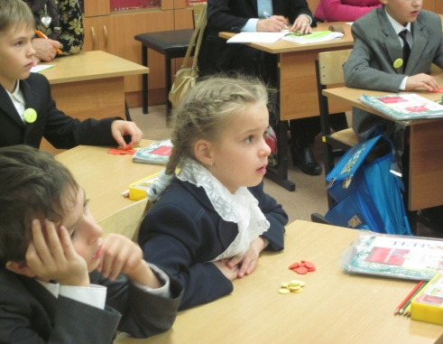
УРОК – основная организационная единица учебного процесса, функция которой состоит в достижении определенных образовательных, воспитательных и развивающих целей.

Slide 8
Признаки урока как формы организации учебного процесса:
Целенаправленно создаваемое общение в процессе учебного взаимодействия учителя и учащихся,
Вариативное распределение учебно – познавательных функций между учителем и учащимися,
Режим учебного процесса (время, место проведения),
Различная последовательность и сочетание звеньев учебной работы.
Урок - целостная система, состоящая из взаимосвязанных и взаимодействующих частей, образующих структуру урока.

Slide 9
Тема урока
ЦЕЛЬ И
ЗАДАЧИ:
1
2
3
средства
средства
средства
Формы
работы
Методы
обучения
СОДЕРЖАНИЕ УРОКА
РЕЗУЛЬТАТИВНОСТЬ УРОКА
РЕФЛЕКСИЯ

Slide 10
Основные компоненты современного урока
1. Организационный – организация класса в течение всего урока, готовность учащихся к уроку, порядок и дисциплина.
2. Целевой – постановка целей учения перед учащимися, как на весь урок, так и на отдельные его этапы.
3. Мотивационный – определение значимости изучаемого материала как в данной теме, так и во всем курсе.
4. Коммуникативный – уровень общения учителя с классом.
5. Содержательный – подбор материала для изучения, закрепления, повторения, самостоятельной работы и т.п.
6. Технологический – выбор форм, методов и приемов обучения, оптимальных для данного типа урока, для данной темы, для данного класса и т.п.
7. Контрольно-оценочный – использование оценки деятельности ученика на уроке для стимулирования его активности и развития познавательного интереса.
8.Аналитический – подведение итогов урока, анализ деятельности учащихся на уроке, анализ результатов собственной деятельности по организации урока.

Slide 11
Характеристики современного урока
на современном уроке нет места скуке, страху и злости от бессилия,
на современном уроке царит атмосфера интереса, доверия и сотрудничества,
на современном уроке есть место каждому ребенку, потому что современный урок-залог его успеха в будущем!

Slide 12
Требования, предъявляемые к современному уроку
урок должен являться логической единицей темы, иметь свою строгую, единую внутреннюю логику, определяемую дидактическими целями и содержанием.
строится на основе учёта программных требований и требований учебных стандартов; диагностики потребностей и возможностей учащихся; самооценки возможностей учителя
должен иметь точное дидактическое назначение(тип) и свои неповторимые особенности
нацелен на конкретные результаты
должен иметь рациональную структуру и темп.
изложение материала на уроке должно быть вариативным по своей структуре.
должен предусматривать задания, предполагающие применение новых знаний на практике в изменённой ситуации по сравнению с изученной .
большая часть знаний должна быть получена в процессе самостоятельного поиска путём решения поисковых задач.
существенной стороной урока является индивидуализация обучения. Она необходима в качестве условия, обеспечивающего работу каждого ученика в доступном ему темпе, для поощрения перехода одного уровня развития к другому.

Slide 13
Требования, предъявляемые к современному уроку
эффективность современного урока предполагает и применение современных технологий и ИКТ
должны применяться многообразные формы, методы и средства.
Особое внимание уделяют тем из них, которые при прочих равных условиях, при данном мастерстве учителя способны обеспечить максимальную эффективность данного урока
урок должен служить не только обучению, но и воспитанию учащихся. Воспитывать компонентами, содержанием, методами и средствами обучения, организацией, уровнем и характером классного коллектива, обликом учителя, общей атмосферой.
обеспечивается корректный дифференцированный подход к учащимся
учитель способствует становлению и развитию учебно-познавательной деятельности учащихся и эффективно ею управляет
Современный урок – одна из важнейших проблем не только педагогики, но и школьной гигиены. Речь идёт о рациональной организации учебного занятия.
для проведения урока необходима благоприятная обстановка
учитель проводит рефлексию урока и самоанализ урока
урок проводится по плану, который является творческим документом учителя

Slide 14
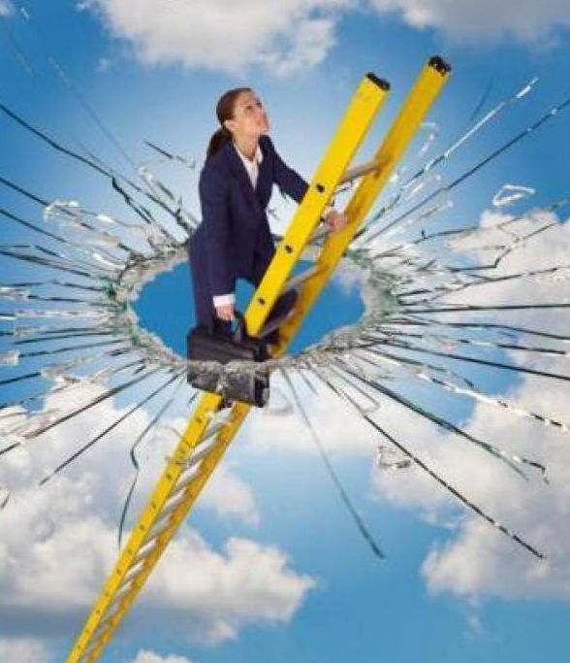
«Кто не видит конечной цели - очень удивляется, придя не туда»
Марк Твен

Slide 15
Цели и задачи урока
Цель – заранее запланированный конечный результат обучения, развития и воспитания учащихся.
цель
задачи
образовательные
воспитательные
развивающие

Slide 16
Образовательные задачи
Образовательные задачи урока состоят в усвоении учащимися определённой системы знаний, формировании на основе этих знаний общеучебных и специальных умений и навыков.
Образовательные
Усвоение учащимися понятия…
Познакомить учащихся с…
Обеспечить понимание учащимися…
Обобщить и систематизировать материал по теме…
Ознакомить учащихся с …

Slide 17
Развивающие задачи урока – отражают основные умения, которые вырабатываются на данном занятии
Развивающие задачи
Развивающие
развитие у школьников познавательной компетенции …
развитие речи как показателя интеллектуального и общего
развития…
развивать мышление…
развитие сенсорной сферы..
развитие двигательной сферы..

Slide 18
Воспитательные задачи – охватывают все направления воспитания: умственное, нравственное, трудовое, экологическое, эстетическое, правовое и т.д.
Воспитательные задачи урока предполагают получение учащимися нравственных ценностей из содержания учебного материала урока.
Воспитательные задачи
Воспитательные
воспитывать чувство ответственности каждого школьника за собственную деятельность и деятельность всего класса
способствовать сплочению команды, класса …
отражение аспектов нравственного и эстетического воспитания

Slide 19
Типология уроков
Изучение сущности и структуры урока приводит, к выводу, что урок является сложным педагогическим объектом. Как и всякие сложные объекты, уроки могут бить разделены на типы по различным признакам.
В теории и практике обучения ведущее значение отводится следующим типологиям уроков:
- по основной дидактической цели;
- по основному способу их проведения;
- по основным этапам учебного процесса.

Slide 20
Типология уроков
По основной дидактической цели выделяют такие типы уроков:
- урок ознакомления с новым материалом;
- урок закрепления изученного;
- урок применения знаний и умений;
- урок обобщения и систематизации знаний;
- урок проверки и коррекции знаний и умений;
- комбинированный урок

Slide 21
Типология уроков
по основному способу проведения уроки подразделяют на уроки:
- в форме беседы;
- лекции;
- экскурсии;
- киноуроки;
- самостоятельная работа учащихся;
- лабораторные и практические работы;
- сочетание различных форм занятий.

Slide 22
Типология уроков
Если же за основу типологии, берутся основные этапы учебного процесса, то выделяют уроки:
-вводные;
-первичного ознакомления материалом;
-образования понятий, установления законов и правил;
-применения полученных правил на практике;
-повторения и обобщения;
-контрольные;
-смешанные или комбинированные.

Slide 23
Виды (формы) урока
Урок - экскурсия;
Урок - семинар;
Дидактическая игра;
Анализ ситуаций;
Устный опрос;
Письменный опрос;
Контрольная работа;
Урок-зачет;
Урок - поиск;
Проектный урок;
Урок - экспедиция;
Урок -лекция;
Урок взаимообучения;
Урок − пресс-конференция;
Проблемно-обучающий зачет

Slide 24
Связь между работоспособностью учащихся и временем урока
max
19
минут
0
4
23
39
45

Slide 25
Распределение интенсивности умственной деятельности
5-25 минута | 80 %
25-35 минута | 60-40 %
35-40 минута | 10 %
http://aida.ucoz.ru

Slide 26
Этапы урока | Традиционное содержание урока | Содержание в деятельностном обучении
Организационный момент | Приветствие, проверка готовности к уроку | Приветствие, проверка готовности к уроку, мотивация к учебной деятельности, настрой учащихся .
Повторение пройденного | Устная (письменная) работа, сообщение темы урока | Актуализация имеющихся необходимых знаний завершается созданием проблемной ситуации, постановкой проблемы
Изучение нового материала | Изложение нового материала учителем | Поиск способов решения проблемы детьми
Закрепление нового материала | Закрепление материала посредством репродуктивной деятельности | Управление первичным закреплением с элементами самоконтроля, самооценки. Включение нового знания в систему знаний
Домашнее задание | Как правило, формулировку и объем определяет учитель | Организация рефлексии, самостоятельная постановка учащимися дальнейших целей обучения.
Оценочная деятельность | Обычно учитель перечисляет оценки | Объявление оценок с комментированием, самооценивание, взаимооценивание

Slide 27

Выбор эффективных методов и приёмов обучения
Лекция
Применение знаний на практике
Аудио и видео просмотр
Самостоятельное чтение
Групповое обсуждение
Демонстрация

Slide 28
Лекция -5%
Самостоятельное чтение-10%
Аудио и видео просмотр-20%
Демонстрация-30%
Групповое обсуждение-50%
Выполнение практических заданий-75%
Обучение других (применение знаний на практике)-90%

Slide 29
Домашнее задание
3 уровня домашних заданий:
-Обязательный;
-Тренировочный;
-Творческое задание
Задание для выполнения в группах
Индивидуальное задание

Slide 30
Рефлексия
1. Ассоциативный ряд
2. Незаконченные предложения
3. Торт решений
4. Разговор на бумаге
5. Солнышко
6. Координаты
7. Лист обратной связи
8.Заключительная дискуссия
9. Выбери дистанцию
10. Интепретация изображений 11. Свет молнии.
12. Письмо самому себе
13. Ну что, как прошло занятие?
14. Барометр настроения
15. Телеграмма.
16. Памятки
17. Пейзаж - зеркало настроения
18. Цветодиагностика

Slide 31
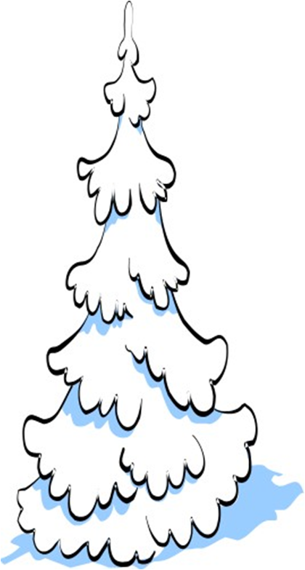
Ель рефлексии
Каждая пара веток ёлки – это позиция, по которой надо
высказать свое мнение (снизу вверх):
Нижняя пара веток– для нас было важным и интересным…
Вторая пара веток – по этому вопросу мы получили конкретную информацию…
Третья пара веток – нам было трудно (нам не понравилось)…
Четвёртая пара веток – наша оценка педагогического совета…
Верхушка ели – для нас было недостаточно…

Slide 32
Заключение
Любой урок – имеет огромный потенциал для решения новых задач.
Неоспоримо одно: он должен быть жизненным, одушевленным личностью учителя.
Хоть выйди ты не в белый свет,
А в поле за околицей, —
Пока идешь за кем-то вслед,
Дорога не запомнится.
Зато, куда б ты ни попал
И по какой распутице,
Дорога та, что сам искал,
Вовек не позабудется.
(Н.Рыленков)

Slide 33

С благодарностью всем коллегам, идущим по нелегкой учительской стезе….

